Slide 1
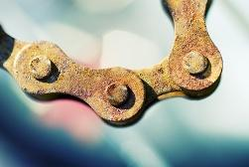
Корозія металів
Виконала учениця 10-Б класу – Гончарова Ірина

Slide 2
Вступ
За звичайних умов метали можуть вступати в хімічні реакції з речовинами, що містяться в навколишньому середовищі, ― киснем і водою. На поверхні металів з’являються плями, метал становиться крихким і не витримує навантажень. Це призводить до руйнування металевих виробів, на виготовлення яких було затрачено велику кількість сировини, енергію та багато людських зусиль.

Slide 3
Що таке корозія?
Корозією називають мимовільне руйнування металів і сплавів під впливом навколишнього середовища.
Яскравий приклад корозії ― іржа на поверхні сталевих і чавунних виробів.

Slide 4
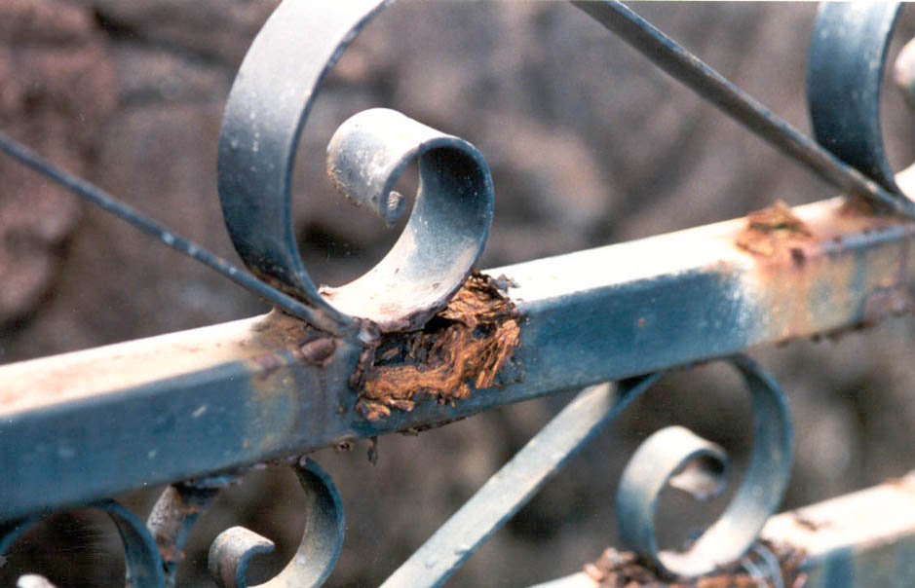
Найбільш активними компонентами навколишнього середовища, які діють на метали, є кисень О2, водяна пара Н2О, карбон(IV) оксид СО2, сульфур(IV) оксид SО2, нітроген(IV) оксид NО2. Суть корозії полягає в окисненні металів. Продуктами корозії можуть бути оксиди, гідроксиди, солі тощо. Наприклад, корозії заліза можна схематично описати таким рівнянням: 4Fe + 6H2O + 3O2 → 4Fe(OH)3.

Slide 5
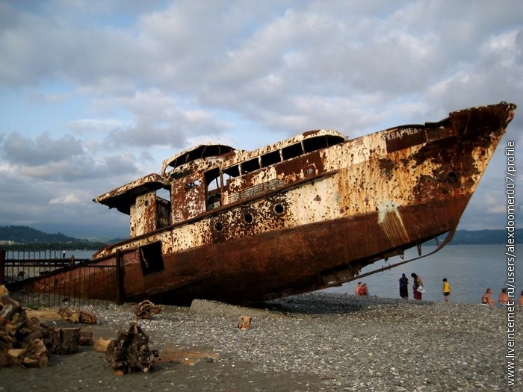
Процес корозії
Дуже сильно прискорюється процес корозії при контакті металів з солоною водою. З цієї причини кораблі іржавіють у морській воді швидше, ніж у прісній.

Slide 6
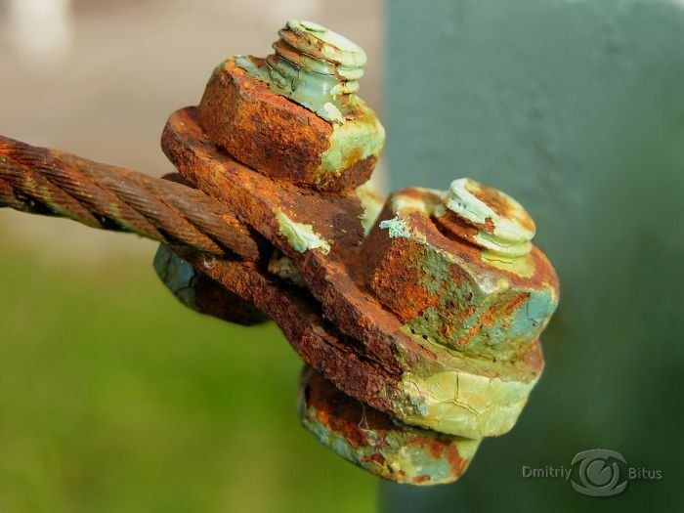
Інші причини корозії металу
Розвитку корозійних процесів сприяють радіація, продукти життєдіяльності мікроорганізмів і бактерій. Корозія, що викликається морськими мікроорганізмами, завдає збитку днищам морських судів, а корозійні процеси, викликані бактеріями, навіть мають власну назву - біокоррозія.

Slide 7
Види корозії
Корозійне руйнування може охоплювати всю поверхню металу - суцільна (загальна) " корозія або окремі ділянки - місцева (локальна) корозія. Залежно від механізму процесу розрізняють хімічну й електрохімічну корозію

Slide 8
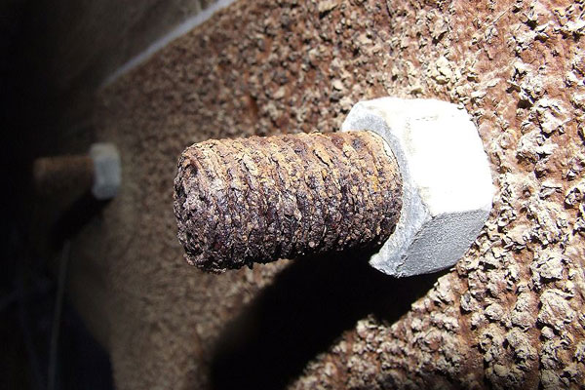
Хімічна корозія
хімічна корозія – це окиснення металів, вищих за температуру конденсації води, коли на поверхні металу немає водної плівки. Цей тип корозії в природі практично не зустрічається, але спостерігається на різноманітних хімічних виробництвах. Як приклад демонструємо окиснення мідного дроту киснем і згоряння заліза в хлорі.
2Cu + O2 = 2CuO;
2Fe + 3Cl2 = 2FeCl3;

Slide 9
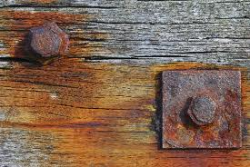
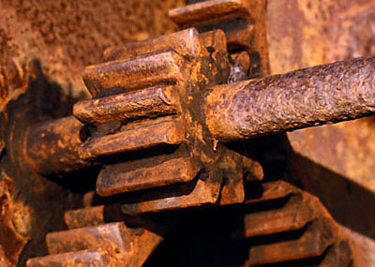
Приклади хімічної корозії

Slide 10
Електрохімічна корозія
Електрохімічна корозія є найпоширенішим типом корозії металів. Руйнування металу супроводжується виникненням електричного струму у водному середовищі електроліта.
Внаслідок електрохімічної корозії окиснення металу може призводити як до утворення нерозчинних продуктів (наприклад, іржі), так і до переходу металу у розчин у вигляді іонів.

Slide 11
Методи захисту:
До методів захисту металів від корозії належать такі:
Створення антикорозійних сплавів (легування).
Збільшення чистоти індивідуального металу.
Нанесення на поверхню металу різних захисних покриттів, які поділяють на:
неметалічні (фарби, лаки, емалі, мастильні матеріали);
металічні (анодні і катодні покриття);
утворені внаслідок хімічної або електрохімічної обробки поверхні металу (залізо, нікель, кобальт, магній у розчинах лугів; утворення оксидної плівки).

